Slide 1
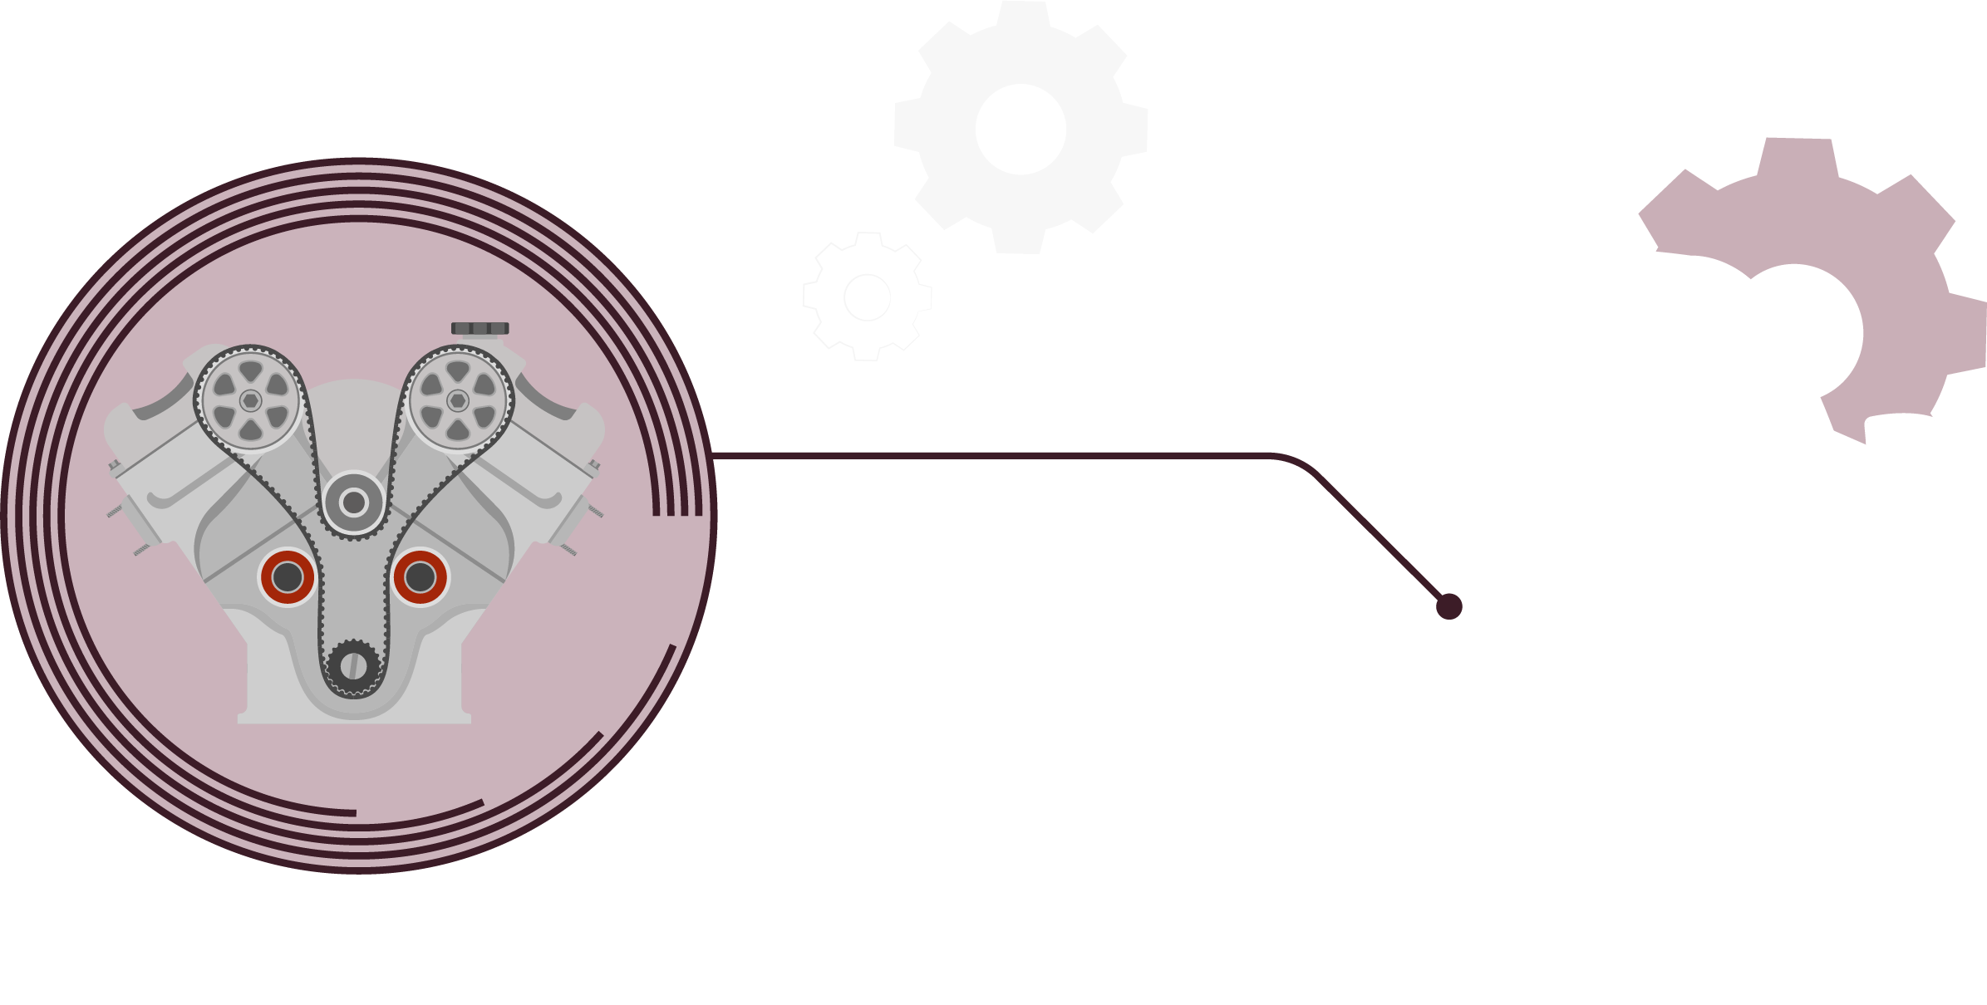


SECTOR METALMECÁNICA | NIVEL 4° MEDIO
MÓDULO 6
MANTENIMIENTO DE MOTORES
  En estos documentos se utilizarán de manera inclusiva términos como: el estudiante, el docente, el compañero u otras palabras equivalentes y sus respectivos plurales, es decir, con ellas, se hace referencia tanto a hombres como a mujeres.
  En estos documentos se utilizarán de manera inclusiva términos como: el estudiante, el docente, el compañero u otras palabras equivalentes y sus respectivos plurales, es decir, con ellas, se hace referencia tanto a hombres como a mujeres.

Slide 2
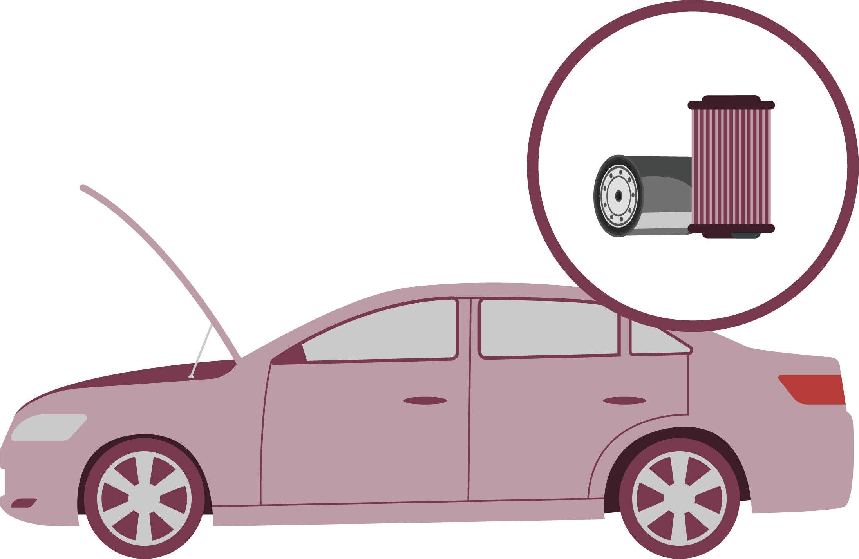
MÓDULO 6 | MANTENIMIENTO DE MOTORES
ACTIVIDAD 3
CAMBIO DE FILTRO DE AIRE Y BUJÍAS

Slide 3


OBJETIVO DE APRENDIZAJE
Inspeccionar y diagnosticar averías y fallas en el funcionamiento mecánico, eléctrico o electrónico de vehículos motorizados, identificando el o los sistemas y componentes comprometidos, realizando mediciones y controles de verificación de distintas magnitudes mediante instrumentos análogos y digitales, con referencia a las especificaciones técnicas del fabricante.

Slide 4

RECORDEMOS
¿QUÉ APRENDIMOS LA ACTIVIDAD ANTERIOR?
CAMBIO DE REFRIGERANTE DE MOTOR
1
Identificaste el mantenimiento preventivo de refrigerante del motor, de acuerdo a lo propuesto en el manual del fabricante.
Aplicaste el mantenimiento preventivo a un automóvil, considerando el cambio de refrigerante del motor, según lo propuesto en el manual de servicio.
2

Slide 5


ALGUNAS PREGUNTAS
ANTES DE COMENZAR
CAMBIO DE ACEITE Y FILTRO
¿Qué son los filtros de aire?
¿Qué función cumple las bujías de encendido?
¿Has tenido experiencia previa realizando el cambio de estos dos elementos ?
¡Compartan experiencias con sus compañeros!

Slide 6

3
MENÚ DE LA ACTIVIDAD
CAMBIO DE FILTRO DE AIRE Y BUJÍAS
Al término de la actividad estarás en condiciones de:
1
Identificarás el mantenimiento preventivo de cambio de filtro de aire y de bujías de encendido, de acuerdo a lo propuesto en el manual del fabricante.
Aplicarás el mantenimiento preventivo a un automóvil, considerando el cambio de estos dos elementos, según lo propuesto en el manual de servicio.
2

Slide 7
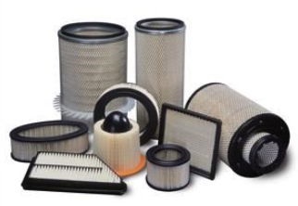
CAMBIO DE FILTRO DE AIRE
Filtros de Aire existen de diferentes formas y calidades, por lo que es de suma importancia instalar el adecuado, ya que va en directo beneficio del motor al retener las partículas contenidas en el aire que pueden ingresar al interior del motor y causar daños en los cilindros del motor.
Al momento de realizar el cambio de filtro de aire sin importar su tipo, se debe considerar la calidad del filtro a utilizar.
Habitualmente el precio del filtro de aire está asociado a su calidad en lo que respecta a la retención de las partículas sólidas que intentan ingresar al motor desde el exterior.
Mientras mejor calidad tenga el filtro, mejor efectuará su función. Es por eso que debe verificarse la cantidad de micras que contiene el filtro.

Slide 8
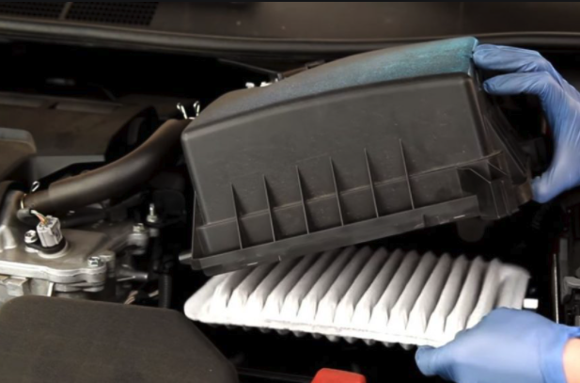
CAMBIO DE FILTRO DE AIRE
También debe considerarse la cantidad de papel filtrante que posee, a mayor cantidad de papel mejor retensión de partículas sólidas que intentan ingresar al motor desde el exterior.
El filtro de Aire se encuentra en un contenedor ubicado habitualmente en los costados del compartimiento del motor, en la parte delantera de él.
Su función es retener la mayor cantidad de partículas sólidas que intenten ingresar al interior del motor (cilindros).
Su reemplazo está estipulado según pauta de mantenciones preventivas, aunque esta medida suele acortar el tiempo o kilometraje, si las condiciones de trabajo del motor son extremas, por ejemplo, desplazarse en terrenos muy contaminados con polvo.
Mientras mejor sea la calidad del filtro de aire, más protegido está el motor de sufrir daños internos provocados por partículas que ingresen a él.

Slide 9
CAMBIO DE FILTRO DE AIRE
El reemplazo del filtro de aire es bastante sencillo, basta con abrir su recipiente contenedor para acceder a él, aunque se debe limpiar prolijamente el contenedor del filtro para evitar que se contamine y selle bien al momento de su reemplazo.
Como se observa en la imagen, es de suma importancia que quede bien montado en su contenedor, evitando que quede grande o chico, ya que debe sellar lo mejor posible, para que todo el aire que admite el motor sea filtrado por el filtro de aire antes de ingresar al motor.
Una vez montado en su gabeta, debe sellar bien para que al motor no ingrese aire sin ser filtrado.
También es muy importante limpiar el cuerpo de aceleración, en la zona donde ingresa el aire al motor, el cual se puede limpiar con algún producto en aerosol, cuidando que no se mojen las bujías del motor, ya que pude que se dificulta bastante el arranque posterior, incluso llegando a no arrancar hasta secar las bujías.

Slide 10
CAMBIO DE FILTRO DE AIRE
Cuando el filtro de aire está sucio o saturado, deja pasar menos aire al interior del motor, lo que hace que la cantidad de mezcla combustible no sea la adecuada para ciertos instantes de funcionamiento del motor.
Si pasan partículas sólidas hacia el interior del motor pueden provocar rayas en los cilindros dañando el motor.
En los motores actuales, gracias a la presencia de sernsores que miden la entrada de aire y su temperatura, no se producen mezclas ricas como anteriormente ocurría.
Pero sí se pueden generar mezclas pobres si ingresa aire al motor por algún lugar en donde el aire que ingresa no es medido.

Slide 11
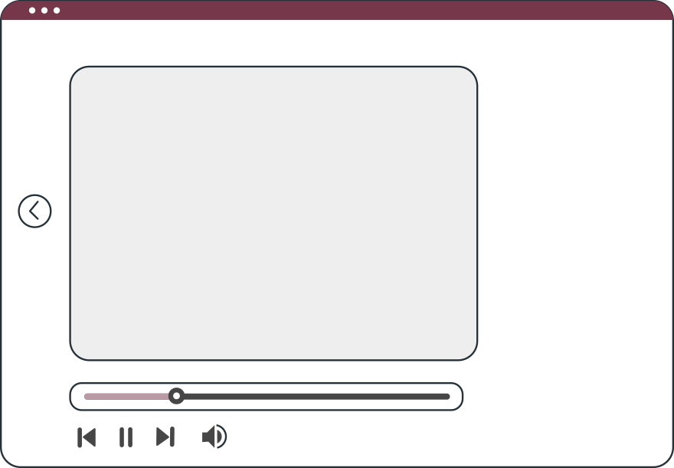
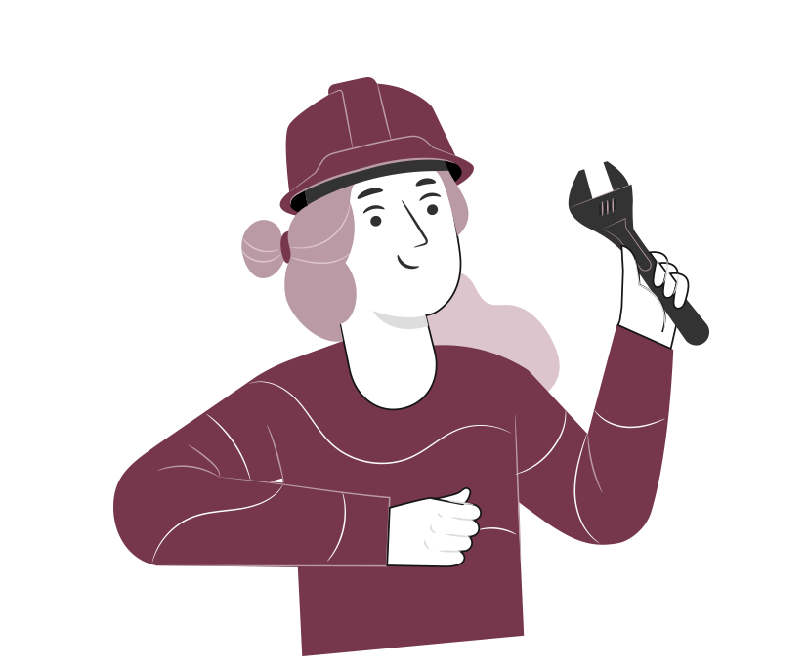
VEAMOS EL SIGUIENTE
VIDEO
Veamos el siguiente video que resume el funcionamiento de los filtros de aire
Funcionamiento de los filtros de aire

Slide 12
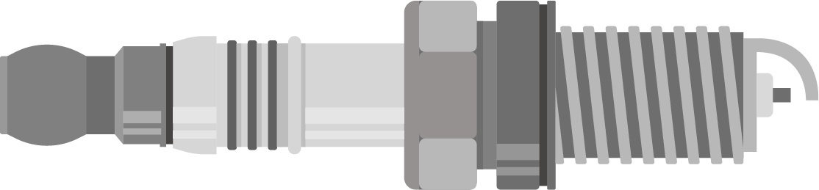
CAMBIO DE BUJÍAS DE ENCENDIDO
Bujías de encendido: Son las encargadas de producir la chipa eléctrica entre sus electrodos para generar la explosión de la mezcla combustible dentro del cilindro.
Existen diferentes tipos de bujías de acuerdo a su grado térmico.
El grado térmico tiene que ver con la rapidez con que la bujía se puede refrigerar.
El grado térmico determina en que tipo de motor se debe utilizar una determinada bujía, en síntesis, es:
Bujía Fría: Se utiliza en motores de Alta Relación de Compresión.
Bujía Caliente: Se utiliza en motores de Baja Relación de Compresión.

Slide 13



HAGAMOS UNA PAUSA
REFLEXIONEMOS
¿Todos los filtros y bujías son iguales?
¿Qué textos debemos revisar siempre al momento de realizar el cambio de estos dos elementos?
¡Investiga en internet
ocupando tu celular!
¡Comparte tus respuestas!

Slide 14
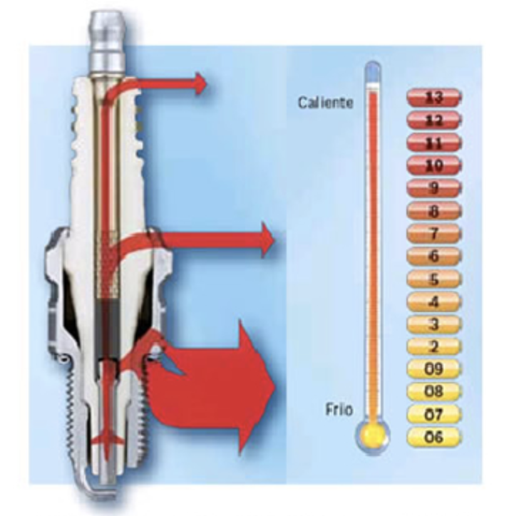
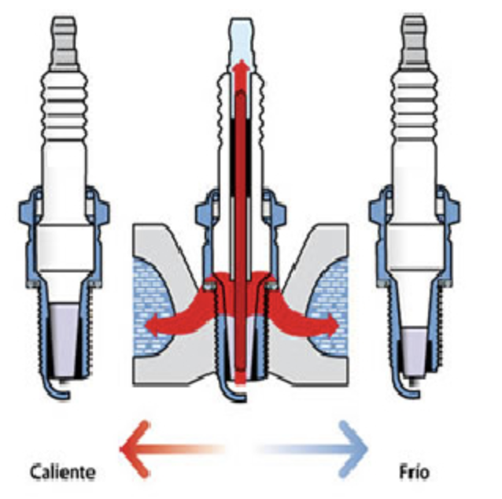
CAMBIO DE BUJÍAS DE ENCENDIDO
Grado Térmico de Bujías de Encendido
Bujía Caliente
Bujía Fría
Índice de Grado térmico de bujías Bosch
Caliente
Frío

Slide 15
CAMBIO DE BUJÍAS DE ENCENDIDO
Grado térmico de bujías de encendido
Mientras más rápido pueda transferir el calor hacia las cámaras de refrigeración, más fría es la bujía.
Por el contrario, mientras más lento se transfiere el calor hacia las cámaras de refrigeración, más caliente es la bujía.
Bujía Fría: Se utiliza en motores de Alta Relación de Compresión.
Bujía Caliente: Se utiliza en motores de Baja Relación de Compresión.
Esto es debido a que un motor de alta relación de compresión genera mucha temperatura al momento de la compresión, y si la bujía que utiliza es caliente se producirá el fenómeno llamado Detonación.
Bujía Caliente
Bujía Fría
Caliente
Frío

Slide 16
CAMBIO DE BUJÍAS DE ENCENDIDO
Grado térmico de bujías de encendido
En los motores con baja Relación de Compresión no se alcanza una temperatura muy alta por lo que, si se utiliza una bujía fría, no se producirá una quema completa de la mezcla combustible comprimida de forma óptima.
Además, la bujía fría instalada en un motor con baja relación de compresión se contaminará con hollín rápidamente, lo que puede provocar fallas de encendido en la bujía o fallas de cilindros por no prodicirse la chispa adecuada.
Bujía Caliente
Bujía Fría
Caliente
Frío

Slide 17
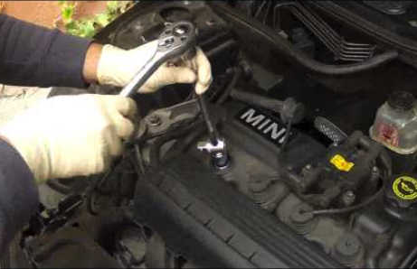
CAMBIO DE BUJÍAS DE ENCENDIDO
Se ubican en la parte superior del motor, habitualmente se instala una por cilindro del motor.
Para acceder a las bujías en algunos motores actuales es necesario desmontar un protector superior, luego se encontrarán los cables de bujías, aunque en la actualidad se encontrarán ubicadas debajo de las bobinas de encendido, las cuales son individuales.
Al momento de su reemplazo debe observarse que corresponda al tipo de motor en donde se van a instalar.
Debe corresponder el largo de la bujía, el tipo de rosca, y por sobretodo el grado térmico.
Al momento de montarlas, atornillarlas primero a mano para no dañar los hilos de las bujías y de la culata.
Dar el apriete final o torque de acuerdo a lo que indique el manual de servicio.

Slide 18
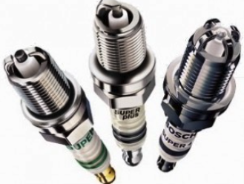
CAMBIO DE BUJÍAS DE ENCENDIDO
Existen bujías con diferentes números de electrodos de masa, pueden ser de 1, 2, 3 y hasta 4 electrodos de masa.
La cantidad de electrodos de masa lo que permite es asegurar un buen salto de chispa, ya que la chispa saltará al electrodo que presente menos resistencia.
Siempre saltará una sola chispa, solo que lo hará al electrodo de masa que presente menos resistencia que el resto.
Las bujías de más de un electrrodo de masa tienden a tener más durabilidad que las de un solo electrodo de masa, y además permiten más opciones de chispas.

Slide 19

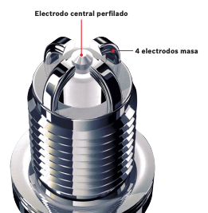
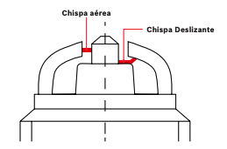
CAMBIO DE BUJÍAS DE ENCENDIDO
Beneficios de las bujías de 4 electrodos:
8 posibles saltos de chispa, ya que puede ser aérea o deslizante.
Mayor conductividad eléctrica.
Arranques más rápidos y mejor desempeño del motor.
Mayor vida útil y mejor combustión.
Más del doble de posibilidades de encendido (chispa), se minimiza el riesgo de falla de encendido.
Evita formación de hollín y fallas de chispas.

Slide 20
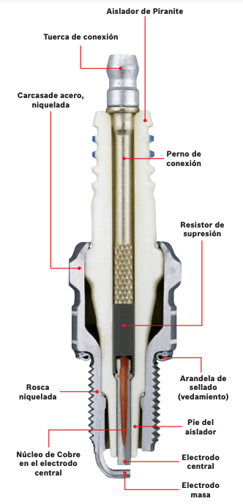

CAMBIO DE BUJÍAS DE ENCENDIDO
Partes componentes de una bujía

Slide 21
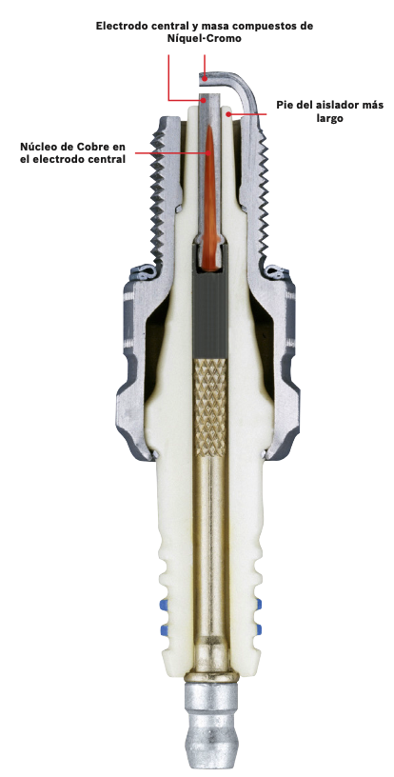
CAMBIO DE BUJÍAS DE ENCENDIDO
Tipos de electrodos de bujías NIQUEL-CROMO
Carácterísticas:
Pie de aislador más largo lo que evita la formación de hollín.
Pie de aislador más largo lo que evita la formación de hollín.
Núcleo de cobre en el electrodo central, disipa mejor el calor en la cámara de combustión.
Protege el catalizador y proporciona menor consumo de combustible y emisión de gases contaminantes.
Evita autoencendido y protege el motor.
Mayor vida útil.

Slide 22
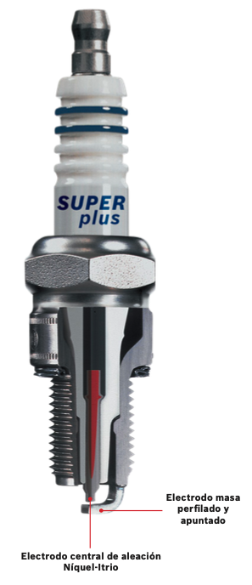
CAMBIO DE BUJÍAS DE ENCENDIDO
Tipos de electrodos de bujías NIQUEL-ITRIO
Carácterísticas:
Electrodo más apuntado.
Arranque y respuestas más rápidas.
Encendido y combustión perfectos.
Protección eficiente contra corrosión.
Reduce el consumo de combustible y emisión de gases contaminantes.
Más seguridad de encendido y protección para el catalizador.
Funcionamiento fiable durante su vida útil.

Slide 23
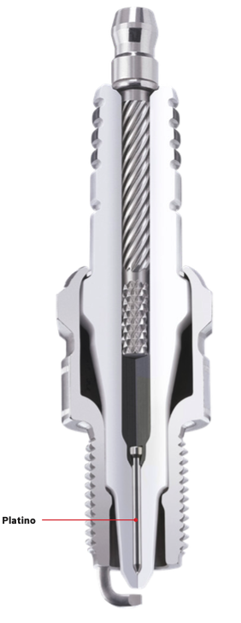
CAMBIO DE BUJÍAS DE ENCENDIDO
Tipos de electrodos de bujías PLATINO
Carácterísticas:
Mayor vida útil.
Mayor desempeño.
Mejor rendimiento.
Mejor arranque en frío.
Mejor combustión.

Slide 24
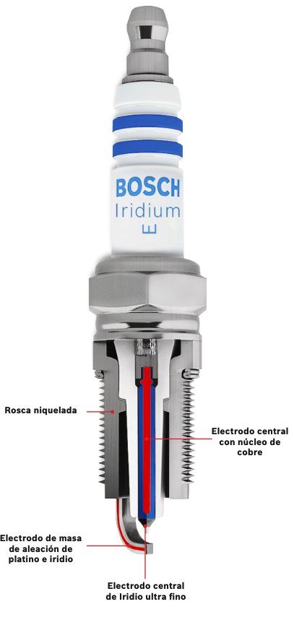
CAMBIO DE BUJÍAS DE ENCENDIDO
Tipos de electrodos de bujías PLATINO
Carácterísticas:
Larga vida útil.
Excepcional capacidad de encendido y desempeño.
Permite mayor extensión de calor para resistir el pre calentamiento e incrustaciones.
Reduce la llama para mejor combustión y potencia.
Ofrece protección contra la corrosión.

Slide 25
VEAMOS EL SIGUIENTE
VIDEO
Veamos el siguiente video sobre las bujías que ocupan motores diesel
Bujías que ocupan los motores diésel

Slide 26
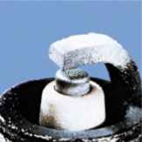
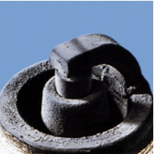
CAMBIO DE BUJÍAS DE ENCENDIDO
NORMAL:
Pie de aislador de color blanco o amarillo grisaceo hasta pardo. El motor esta a punto. Se ha elegido el grado térmico correcto. El ajuste de la mezcla y del encendido son perfectos, no hay fallos de encendido, el sistema de arranque en frio funciona.
No hay residuos de aditivos del combustible que contengan plomo ni de componentes de aleacion de aceite del motor. No Existe sobrecarga termica.
Bujía cubierta de hollin.
Pie del aislador, electrodos y cuerpo de la bujia cubiertos de hollin de color negro mate y aspecto aterciopelado.
Causa: Ajuste incorrecto de la mezcla (carburador, inyección): mezcla demasiado rica, filtro de aire muy sucio, dispositivo automatico de arranque defectuoso, recorridos predominantemente cortos, bujia demasiado fria, índice del grado térmico demasiado bajo.
Repercuciones: Fallos del encendido, mal comportamiento de arranque en frío.
Remedio: Ajustar correctamente la mezcla y el dispositivo de arranque, revisar filtro de aire.

Slide 27
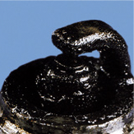
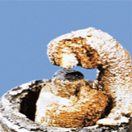
CAMBIO DE BUJÍAS DE ENCENDIDO
Bujía engrasada:
Pie del aislador, electrodos y cuerpo de la bujia cubiertos de hollin aceitoso brillante o de carbonilla.
Causa: Demasiado aceite en la cámara de combustión. Excesivo nivel de aceite, anillos de pistón, cilindros y guías de válvulas muy desgastados. En motores de gasollina de dos tiempos, demasiado aceite en la mezcla.
Repercuciones: Fallos del encendido, mal comportamiento de arranque.
Remedio: Revisar el motor, emplear una mezcla correcta de combustible y aceite, montar nuevas bujías de encendido.
Formación de ceniza
Gruesa capa de ceniza provieniente de aditivos del aceite y del combustible, depositada sobre el pie del aislador, en el espacio de ventilación (rendija anular) y sobre el electrodo de masa.
Causa: Componentes de aleación, procedentes especialmente del aceite, pueden depositar esta ceniza en la cámara de combustión y sobre la cara de la bujía.
Repercuciones: Puede causar autoencendido con pérdidas de potencia e incluso daños en el motor.
Remedio: Poner el motor a punto. Montar bujías nuevas, emplear eventualmene otro aceite.

Slide 28
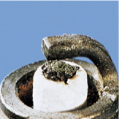
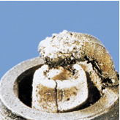
CAMBIO DE BUJÍAS DE ENCENDIDO
Electrodo central parcialmente fundido:
Electrodo central parcialmente fundido, punta del pie del aislador cubierta con burbujas, esponjosa y reblandecida.
Causa: Sobrecarga térmica debida, por ejemplo, a un ajuste demasiado avanzado del punto de encendido, residuos de cumbustión en la cámara de combustión, válvulas defectuosas, combustible de calidad insuficiente. Posibilidad de que el grado térmico sea demasiado bajo.
Repercuciones: Fallos del encendido, pérdida de potencia.
Remedio: Revisar el motor, el encendido y la preparación de la mezcla. Montar bujías nuevas con el grado térmico correcto.
Electrodo central fundido:
Electrodo central completamente fundido; al mismo tiempo, electrodo de masa muy deteriorado.
Causa: Sobrecarga térmica debida, por ejemplo, a un ajuste demasiado avanzado del punto de encendido, residuos de cumbustión en la cámara de combustión, válvulas defectuosas, combustible de calidad insuficiente. Posibilidad de que el grado térmico sea demasiado bajo.
Repercuciones: Fallos del encendido, mal comportamineto de arranque, eventualmente daños en el motor. Se puede agrietar el pie del aislador debido a sobrecalentamiento del electrodo central.

Slide 29
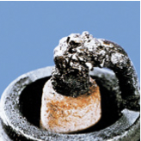
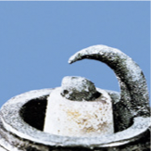
CAMBIO DE BUJÍAS DE ENCENDIDO
Electrodo central y masa fundidos:
Electrodo con aspecto de coliflor. Posible precipitación de sustancias ajenas a la bujía.
Causa: Sobrecarga térmica debida, por ejemplo, residuos de cumbustión en la cámara de combustión, válvulas defectuosas, combustible de calidad insuficiente.
Repercuciones: Antes del fallo total (daños al motor), se produce pérdida de potencia.
Remedio: Revisar el motor, el encendido y la preparación de la mezcla. Montar bujías nuevas.
Fuertes desgastes del electrodo de masa:
Causa: Aditivos agresivos del combustible y del aceite. Condiciones de flujo desfavorables en la cámara de combustión, debidos eventualmente a depósitos, picado del motor. No existe sebrecarga térmica.
Repercuciones: Fallos de encendido, especialmente al acelerar (la tensión de encendido ya no es suficiente para compensar la gran separación de los electrodos). Mal comportamiento de arranque.
Remedio: Montar bujías nuevas.

Slide 30
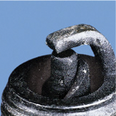
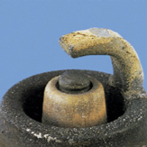
CAMBIO DE BUJÍAS DE ENCENDIDO
Rotura del pie del aislador:
Causa: Daño de origen mecánico debido a golpes, caída o presión sobre el electrodo central por manipulación inadecuada. En casos extremos, debido a depósitos entre el electrodo central y el pie del aislador y a corrosión del electrodo central se puede romper el pie del aislador, especialmente en caso de funcionamiento demasiado prolongado.
Repercuciones: Fallos de encendido, la chispa del encendido salta en puntos a los que la mezcla recién entrada no llega con seguridad.
Remedio: Montar bujías nuevas.
Fuertes desgastes del electrodo central:
Causa: Las bujías de encendido no se han cambiado en el kilometraje o tiempo previsto.
Repercuciones: Fallos en el encendido, especialmente al acelerar (la tensión de encendido ya no es suficiente para compensar la gran separación de los electrodos). Mal comportamiento.
Remedio: Montar bujías nuevas.

Slide 31

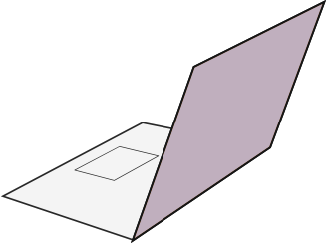

3
REVISEMOS
¿CUÁNTO APRENDIMOS?
CAMBIO DE FILTRO DE AIRE Y BUJÍAS
¡Ahora realizaremos una actividad que resume todo lo que hemos visto! ¡Atentos!

Slide 32







ANTES DE COMENZAR LA ACTIVIDAD:
¡ATENCIÓN!
Materiales inflamables: Tener máxima precaución al momento de manipular o extraer el combustible de los sistemas del vehículo (bomba combustible, mangueras de inyección, etc).
Protección obligatoria de la vista: Se utilizarán antiparras siempre que exista riesgo de proyección de partículas a los ojos. (aceites, líquidos refrigerantes y de freno, virutas del disco de freno, uso de circuitos eléctricos, etc).
Protección obligatoria de las manos: Se utilizarán siempre guantes de protección cuando se manipulen cualquier tipo de fluidos, en uso de herramientas e intervención del motor, desarme de partes y trabajo en sistemas eléctricos.
Protección obligatoria de los pies: Uso obligatorio de zapatos de seguridad al entrar al taller o laboratorio, en casos que exista riesgo de caídas de objetos pesados.
Manipular herramientas cuidadosamente.
Asegurar la integridad física propia y del grupo de trabajo.
Circular solo por las zonas de seguridad demarcadas.
Toda actividad debe desarrollarse bajo supervisión de la persona a cargo del taller o laboratorio.

Slide 33

3
¡PRACTIQUEMOS!
ACTIVIDAD PRÁCTICA
Ahora realizaremos una actividad práctica.
Te sugerimos seguir las instrucciones que van
Adjuntas en la guía que el profesor te entregará.

Slide 34


ANTES DE TERMINAR:
TICKET DE SALIDA
CAMBIO DE FILTRO DE AIRE Y BUJÍAS
¡No olvides contestar la Autoevaluación y entregar el Ticket de Salida!
¡Hasta la próxima!

